Slide 1

Алгоритм Беллмана — Форда

Slide 2
Прежде, чем начать
Поиск в ширину вычисляет кратчайший путь в невзвешенном графе.
Алгоритм Дейкстры вычисляет кратчайший путь во взвешенном графе.
Алгоритм Дейкстры работает только в том случае, если все веса положительны.
При наличии отрицательных весов используем алгоритм Беллмана — Форда.
Проверка

Slide 3
SPFA
Где:
Навигация и транспорт Пример: SPFA или Беллмана–Форда полезны, когда есть «особые» дороги с бонусами или штрафами:
Платные дороги (штраф за проезд) → отрицательные/положительные веса.
Дороги с временными ограничениями, где проезд выгоднее/невыгоднее в определённое время.
Где:
Финансовые сети Пример: Поиск оптимальных стратегий в графах, где отрицательные рёбра моделируют прибыль или скидки
Где:
Сети и телекоммуникации Пример: Маршрутизация пакетов в компьютерных сетях.
Алгоритмы помогают выбрать оптимальный путь передачи данных, учитывая:
Загруженность каналов.
Стоимость передачи.
Возможные «отрицательные» эффекты (например, при пропуске через менее безопасные или платные узлы).

Slide 4

Алгоритм Беллмана — Форда
Это алгоритм поиска кратчайшего пути во взвешенном графе
(как и Дейкстра).
Основные особенности:
Работает в графах, где рёбра могут иметь отрицательный вес (в отличие от Дейкстры).
Может обнаружить отрицательные циклы (где вес уменьшается бесконечно при обходе).
Основан не на жадном подходе, а на динамическом программировании — «релаксации» рёбер много раз.
Жадные алгоритмы делают локально оптимальный выбор в надежде на глобально оптимальное решение, а динамическое программирование тщательно исследует все возможные варианты, комбинируя решения подзадач.

Slide 5
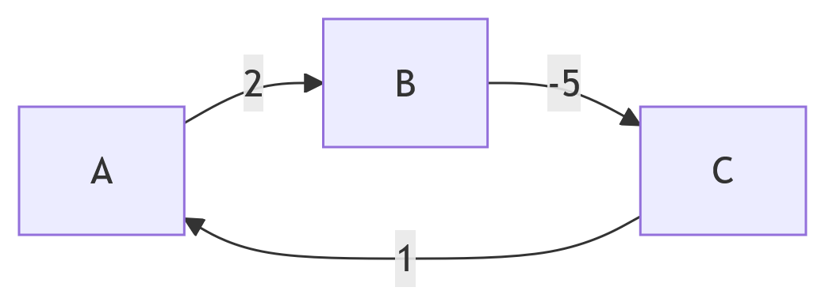
Отрицательный цикл
это цикл, у которого сумма весов рёбер < 0
A → B (2)
B → C (-5)
C → A (1)
Сумма = 2 + (-5) + 1 = -2
Почему это проблема?
Если в графе есть отрицательный цикл:
можно «ходить по кругу» и каждый раз уменьшать стоимость пути;
значит, кратчайший путь не существует (он может быть бесконечно малым)

Slide 6
Поведение алгоритмов
Как алгоритмы ведут себя:
Дейкстра не работает, если есть отрицательные рёбра (может зациклиться или дать неверный результат).
Беллман–Форд умеет находить отрицательные циклы:
после V−1 итераций все пути должны быть посчитаны;
если на V-й итерации что-то ещё улучшилось → значит, есть отрицательный цикл.

Slide 7
SPFA (Bellman–Ford с очередью)
Шаги:
Инициализация
Для всех вершин v задаём dist[v] = ∞
dist[start] = 0
Создаём очередь queue и добавляем в неё стартовую вершину
Создаём словарь in_queue[v] для отслеживания вершин в очереди, помечаем start как True
Создаём словарь count[v] для подсчёта количества обновлений расстояний, изначально все 0
Основной цикл Пока очередь не пуста:
Извлекаем вершину u из очереди
Помечаем u как in_queue[u] = False
Для каждого соседа v вершины u с весом w:
Если dist[u] + w < dist[v]:
Обновляем расстояние: dist[v] = dist[u] + w
Если v ещё нет в очереди:
Добавляем v в очередь
Помечаем in_queue[v] = True
Увеличиваем count[v] += 1
Если count[v] > число_вершин → отрицательный цикл, прерываем алгоритм
Возврат результата
Если отрицательных циклов не обнаружено, возвращаем словарь dist с кратчайшими расстояниями

Slide 8
Начнём
graph = {
'A': [('B', 2), ('C', 4)],
'B': [('D', 3)],
'C': [('B', -3)], # Ключевое отрицательное ребро!
'D': [('E', 1)],
'E': []
}
distances = bellman_ford_queue(graph, 'A')
# Вывод результатов
for vertex, d in distances.items():
print(f"Расстояние от {start_vertex} до {vertex} = {d}")

Slide 9
Пример графа с отрицательными весами
graph = {
'A': [('B', 4), ('C', 2)],
'B': [('C', -1), ('D', 5)],
'C': [('B', -2), ('D', 3), ('E', 2)],
'D': [('E', -3)],
'E': [('A', 3)]
}
distances = bellman_ford_queue(graph, 'A')
# Вывод результатов
for vertex, d in distances.items():
print(f"Расстояние от {start_vertex} до {vertex} = {d}")

